Slide 1
1 класс
математика

Slide 2
1
2
3
4
5
6
7
8

Slide 3
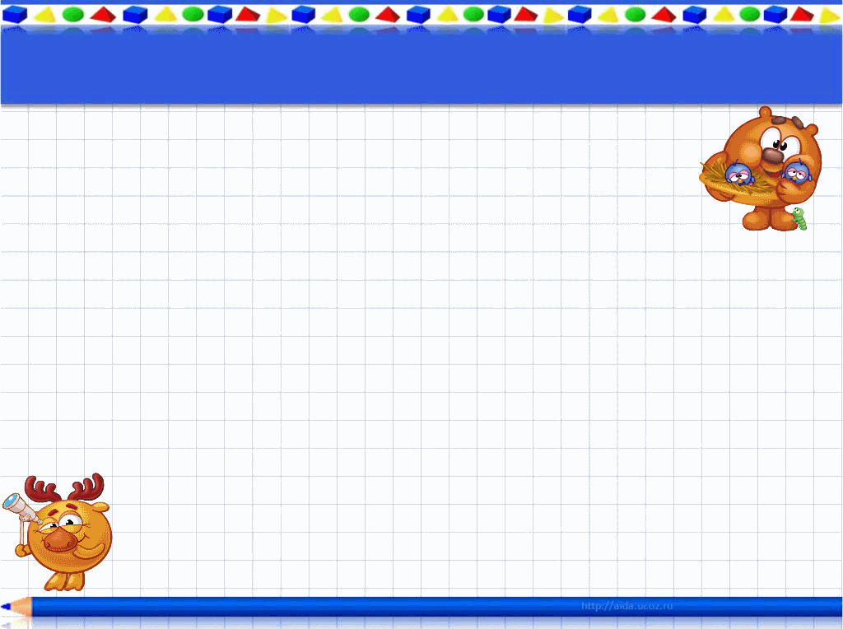
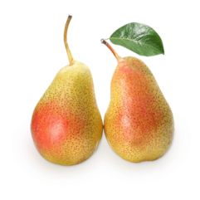







Соотнеси количество предметов с цифрой
6
1
5
4
2
3

Slide 4

«Засели» домики
6
5
8
3
3
?
2
3
?
7
?
4
4
?
2
4
4
1
?
5
7
?
2
?
1
?
5
1
?
3
4
3
?
5
?
1
6

Slide 5
Найти значения выражений:
5 + 3 6 – 2 6+3
6 + 2 8 – 3 9-2

Slide 6
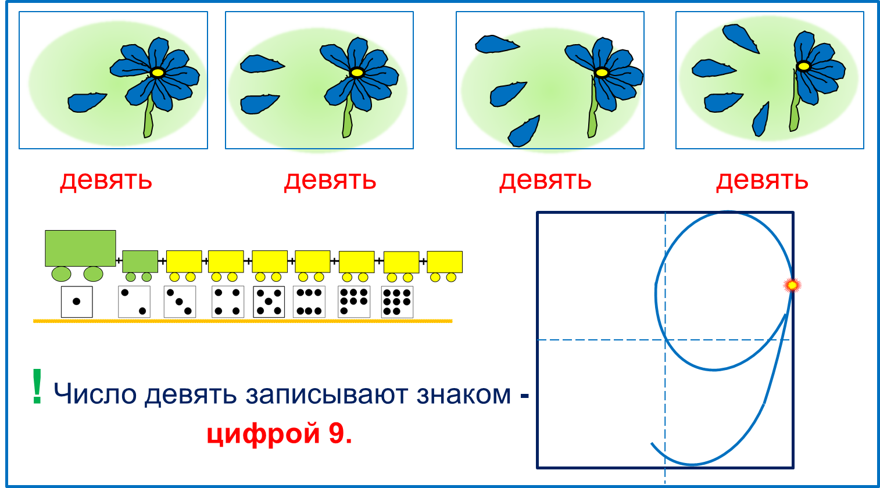



Тема урока: «Число девять, цифра 9»

Slide 7
Цели урока
Научиться писать цифру 9.
Найти место числу 9 на числовом отрезке.
Изучить состав числа 9.

Slide 8
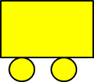
1. Помоги Пете ответить на вопросы.
Сколько вагонов было?
Сколько стало?
9
8
9
1
Составьте выражение к рисунку: 8 + 1 =
1
2
3
4
1
2
3
4
5
6
7
8
9
6

Slide 9
Физкультминутка
Мы считали и устали,
Дружно тихо мы все встали,
Ручками похлопали - раз, два, три,
Ножками потопали – раз, два, три,
Сели, встали, сели, встали,
И друг друга не задели.
Мы немножко отдохнем
И опять считать начнем.

Slide 10


3. Назови числа.
1 + 8 = 9
2 + 7 = 9
3 + 6 = 9
4 + 5 = 9
8 + 1 = 9
7 + 2 = 9
6 + 3 = 9
5 + 4 = 9
девять
девять
девять
девять
! Число девять записывают знаком - цифрой 9.

Slide 11

5. Какие равенства можно записать к рисункам?
Вправо - плюс
+1
1
2
3
4
5
6
7
8
1
2
3
4
5
6
7
8
9
9
+
-
=

Slide 12

5. Какие равенства можно записать к рисункам?
Вправо - плюс
+1
1
2
3
4
5
6
7
8
ПРОВЕРЬ!
1
2
3
4
5
6
7
8
9
9
+
-
=

Slide 13

5. Какие равенства можно записать к рисункам?
Влево - минус
-1
1
2
3
4
5
6
7
8
9
1
2
3
4
5
6
7
8
9
9
-
+
=

Slide 14

5. Какие равенства можно записать к рисункам?
Влево - минус
-1
1
2
3
4
5
6
7
8
9
8
ПРОВЕРЬ!
1
2
3
4
5
6
7
8
9
9
-
+
=

Slide 15
6. Сравни числа (>, <, =)
1
2
3
4
5
6
7
8
9
1 9
9 8
2 9
3 9
9 6

Slide 16
6. Сравни числа (>, <, =)
1
2
3
4
5
6
7
8
9
1 9
9 8
2 9
3 9
9 6
ПРОВЕРЬ!

Slide 17
7•
Расскажите о числе девять:
9
9
9
9
9
9
9
9
1
2
3
4
5
6
7
8
• Какие числа можно записать в «окошках»?
 | 1 | 2 | 3 | 4 | 5 | 6 | 7 | 8
 |  |  | 6 |  |  |  |  | 1
9
1
2
3
4
5
6
7
7
8
9

Slide 18



7•
Расскажите о числе девять:
9
9
9
9
9
9
9
9
1
8
2
7
3
6
4
5
5
4
6
3
7
2
8
1
• Какие числа можно записать в «окошках»?
 | 1 | 2 | 3 | 4 | 5 | 6 | 7 | 8
 |  |  | 6 |  |  |  |  | 1
9
1
2
3
4
5
6
7
8
9
ПРОВЕРЬ!

Slide 19
7•
Расскажите о числе девять:
9
9
9
9
9
9
9
9
1
8
2
7
3
6
4
5
5
4
6
3
7
2
8
1
• Какие числа можно записать в «окошках»?
 | 1 | 2 | 3 | 4 | 5 | 6 | 7 | 8
 |  |  | 6 |  |  |  |  | 1
9
8
7
5
4
3
2
1
6
9
ПРОВЕРЬ!

Slide 20

Итог урока :
Итог урока:
Итог урока:
Я узнал…
Я научился…
Я запомнил…
Было интересно…
Мне захотелось…

Slide 21
Молодцы!

Slide 22
7. Помоги ребятам записать по 4 равенства к своим рисункам.
К.
П.
В.
Л.

Slide 23
7. Помоги ребятам записать по 4 равенства к своим рисункам.
К.
П.
8 + 1 = 9
1 + 8 = 9
9 – 1 = 8
9 – 8 = 1

Slide 24
7. Помоги ребятам записать по 4 равенства к своим рисункам.
К.
П.
8 + 1 = 9
7 + 2 = 9
1 + 8 = 9
2 + 7 = 9
9 – 1 = 8
9 – 7 = 2
9 – 8 = 1
9 – 2 = 7

Slide 25
7. Помоги ребятам записать по 4 равенства к своим рисункам.
В.
Л.
3 + 6 = 9
4+ 5 = 9
6 + 3 = 9
5 + 4 = 9
9 – 3 = 6
9 – 4 = 5
9 – 6 = 3
9 – 5 = 4

